Slide 1
أمراض العائلة المركبة

Slide 2
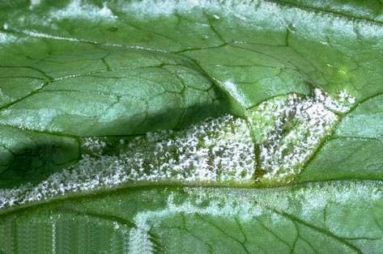
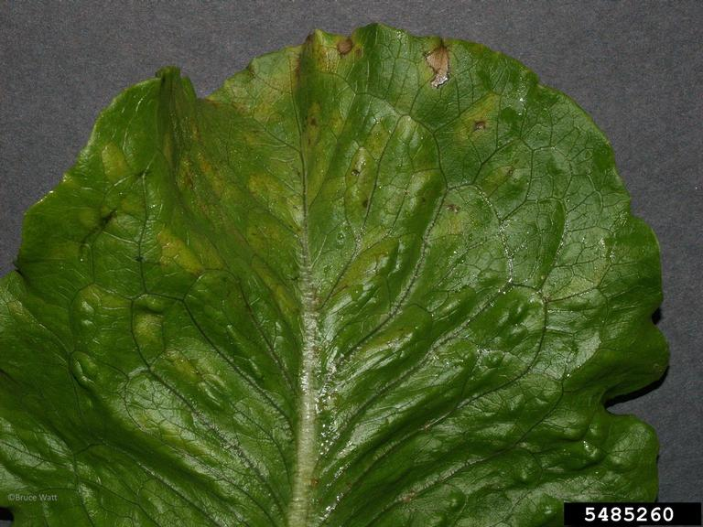
أعراض الإصابة بمرض البياض الزغبي على الخس

Slide 3
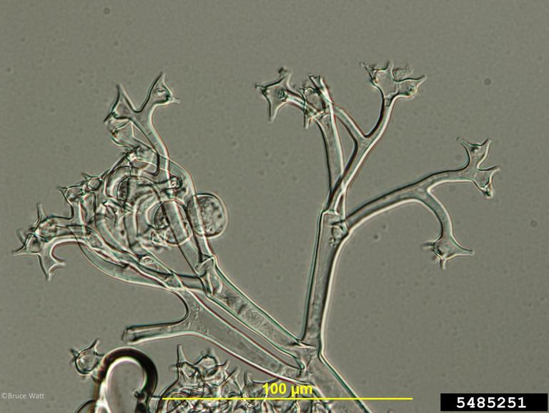
الفطر Bremia lactucae مسبب البياض الزغبي على الخس

Slide 4
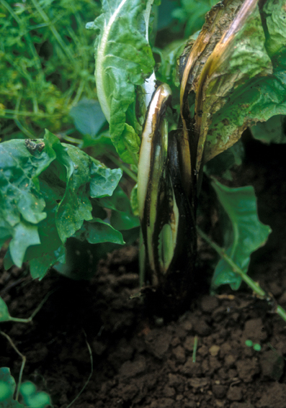
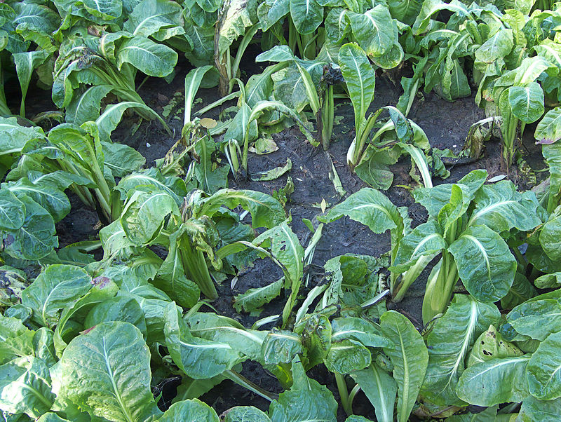
أعراض الإصابة بمرض اللفحة البكتيرية على الخس المتسببة عن Pseudomonas marginalis

Slide 5
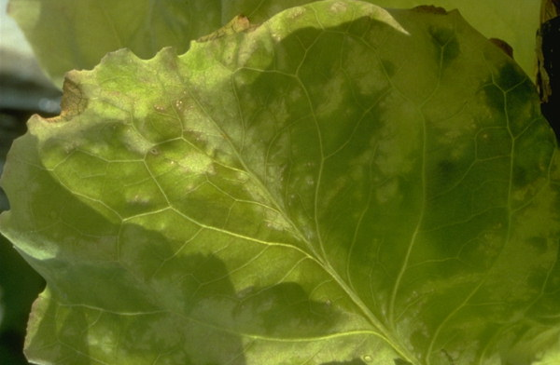
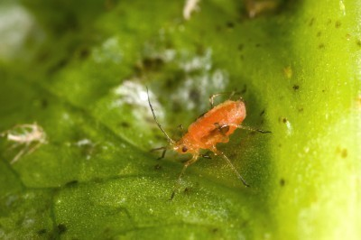
أعراض الإصابة بمرض موزائيك الخس المتسبب عن فايروس LMV وحشرة المن الناقلة للفايروس

